Slide 1
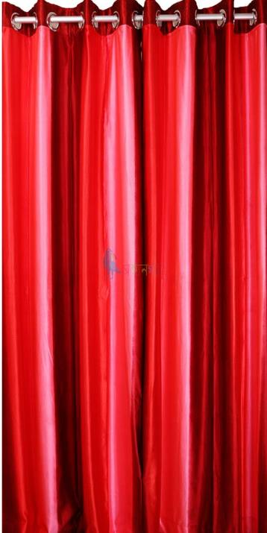
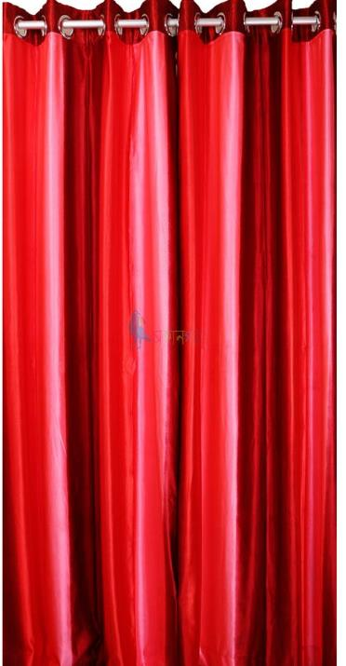
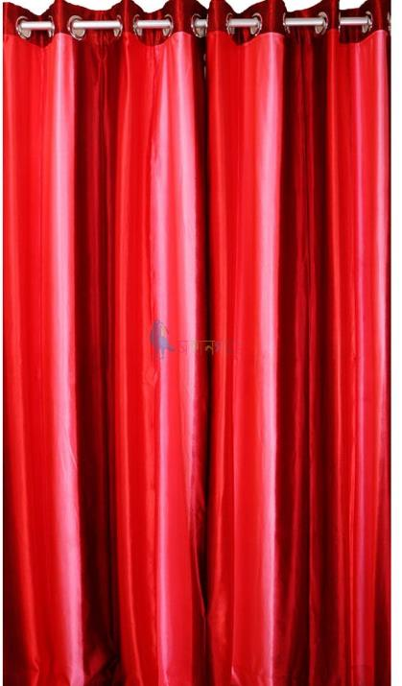
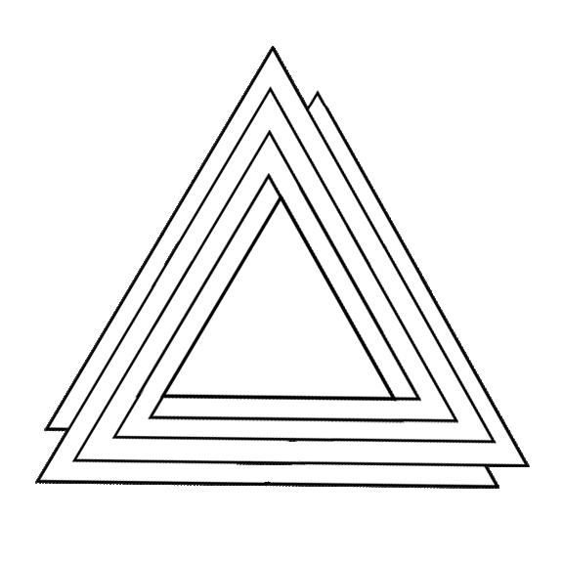
সবার জন্য শুভেচ্ছা
শিক্ষার্থী বন্ধুরা তোমরা কেমন আছো?

Slide 2
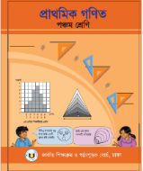
শিক্ষক পরিচিতি
পাঠ পরিচিতি
শ্রেণিঃ পঞ্চম
বিষয়ঃ প্রাথমিক গণিত
অধ্যায়ঃ ১১ ( খ )
পাঠের শিরোনামঃ পরিমাপ
পাঠঃ ত্রিভুজ ক্ষেত্রের ক্ষেত্রফল নির্ণয়।
সময়ঃ ৪৫ মিনিট
তারিখঃ ১০/১২/২০২০ ইং
আবুল কালাম আজাদ
সহকারী শিক্ষক
নাসিরাবাদ দুলাহার সরকারি প্রাথমিক বিদ্যালয়, নাচোল , চাঁপাইনবাবগঞ্জ।
মোবাইলঃ ০১৭১৭-৫৪৮০২০
ইমেইলঃ azad548020@gmail.com

Slide 3
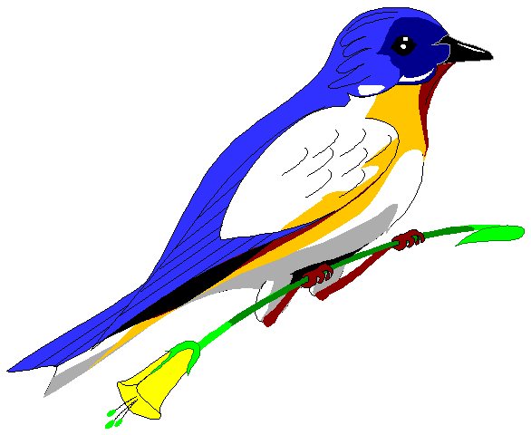
এসো গাই
তিনটি বাহু আছে বলেই
নাম তার ত্রিভুজ
আরও একটা দাও যদি
হবে চতুর্ভুজ ।।
ভেতরে যে জায়গা আছে
ক্ষেত্র তার নাম
ফল তার পেয়ে যাবে
করলে পরিমাপ ।।
এসো তবে সবাই মিলে
চিন্তা করে দেখি
নিয়ম কানুন জেনে নিয়ে
ক্ষেত্রফলটা শিখি ।।

Slide 4
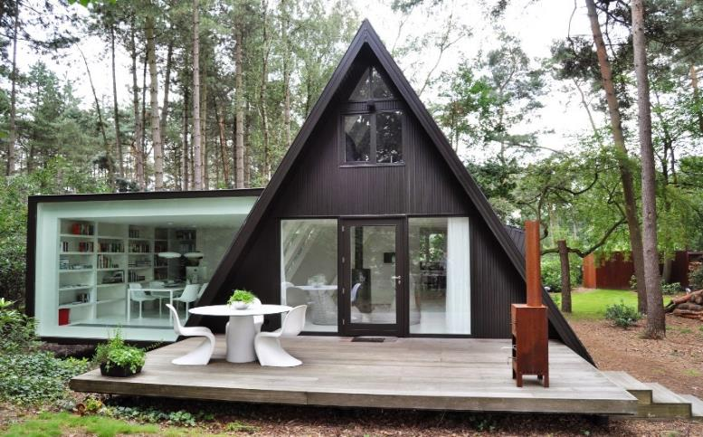
নিচে আমরা কিসের ছবি দেখতে পাচ্ছি?
এই আকৃতিটি কীসের?
বিভিন্ন ধরনের আকৃতি এবং পরিমাপ
ত্রিভুজের

Slide 5
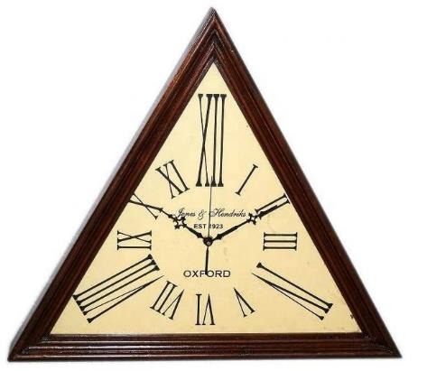
লক্ষ করিঃ
ত্রিভুজের ক্ষেত্রফল
ত্রিভুজ
ঘড়িটি ত্রিভুজ আকৃতির
হলুদ অংশটুকু কে ত্রিভুজের কী বলা হয়?
ঘড়িটি কোন আকৃতির?
কিসের চিত্র?

Slide 6
পরিমাপ
ত্রিভুজের ক্ষেত্রফল
আজকের পাঠ

Slide 7
শিখনফল
এই পাঠ শেষে শিক্ষার্থীরা…
২৪.২.২ ত্রিভুজাকার ক্ষেত্রের ক্ষেত্রফল নির্ণয়ের সূত্র বলতে ও ব্যবহার করতে পারবে।

Slide 8
এসো আমরা তিনটি ক্ষেত্র দেখি এবং ক্ষেত্রগুলোর নাম বলি
আয়তক্ষেত্র
সামন্তরিকক্ষেত্র
ত্রিভুজক্ষেত্র
আমরা পূর্বের পাঠে আয়তক্ষেত্র ও সামান্তরিক ক্ষেত্রের ক্ষেত্রফল নির্ণয়ের সূত্র শিখেছি। তা হলোঃ
* আয়তক্ষেত্রের ক্ষেত্রফল = দৈর্ঘ্য × প্রস্থ , বা ভুমি × উচ্চতা
* সামান্তরিকক্ষেত্রের ক্ষেত্রফল = ভুমি × উচ্চতা

Slide 9
ডানপাশে দেখানো ৬ সেমি ভূমি এবং ৪ সেমি উচ্চতা বিশিষ্ট একটি সমকোণী ত্রিভুজের ক্ষেত্রফল নির্ণয় কর।
৪ সেমি
৪ সেমি
৬ সেমি
অতএব, ত্রিভুজের ক্ষেত্রফল হবে আয়তের ক্ষেত্রফলের অর্ধেক।
আমি একটি আয়তকে কেটে অর্ধেক করে এই ত্রিভুজ তৈরি করেছি।
৬ সেমি
১. যদি আমরা রেজার পদ্ধতি অনুসরণ করি, তবে এই ত্রিভুজের ক্ষেত্রফল হবেঃ
৬
$$×$$
৪
$$÷$$
২
=
১২
বর্গ সেমি

Slide 10
ডানপাশে দেখানো ৬ সেমি ভূমি এবং ৪ সেমি উচ্চতা বিশিষ্ট একটি সমকোণী ত্রিভুজের ক্ষেত্রফল নির্ণয় কর।
৪ সেমি
৪ সেমি
৬ সেমি
আমি একটি ছোট ত্রিভুজ সংযুক্ত করে এই আয়তটি তৈরি করেছি।
৬ সেমি
২. যদি আমরা মিনার পদ্ধতি অনুসরণ করি, তবে এই ত্রিভুজের ক্ষেত্রফল হবেঃ
৪
$$÷$$
২
$$=$$
২
সেমি ,
৬
$$×$$
২
=
১২
বর্গ সেমি
সুতরাং , ১ ও ২ নং থেকে আমরা ত্রিভুজের ক্ষেত্রফল নিয়ে কী সিদ্বান্তে আসতে পারি তা নিয়ে আলোচনা করি।

Slide 11
ডানপাশে দেখানো ৬ সেমি ভূমি এবং ৪ সেমি উচ্চতা বিশিষ্ট একটি সুক্ষ্মকোণী ত্রিভুজের ক্ষেত্রফল নির্ণয় করার উপায় নির্ণয় করিঃ
৪ সেমি
৪ সেমি
৬ সেমি
আমি একটি সামন্তরিককে কেটে অর্ধেক করে এই ত্রিভুজটি তৈরি করেছি।
৬ সেমি
1. যদি আমরা রেজার পদ্ধতি অনুসরণ করি, তবে এই ত্রিভুজের ক্ষেত্রফল হবেঃ
৬
$$×$$
৪
$$÷$$
২
$$=$$
১২
বর্গ সেমি

Slide 12
ডানপাশে দেখানো ৬ সেমি ভূমি এবং ৪ সেমি উচ্চতা বিশিষ্ট একটি সুক্ষ্মকোণী ত্রিভুজের ক্ষেত্রফল নির্ণয় করার উপায় নির্ণয় করিঃ
৪ সেমি
৪ সেমি
৬ সেমি
আমি দুইটি ছোট ত্রিভুজ সংযুক্ত করে এই আয়তটি তৈরি করেছি।
৬ সেমি
২. যদি আমরা মিনার পদ্ধতি অনুসরণ করি, তবে এই ত্রিভুজের ক্ষেত্রফল হবেঃ
৪
$$÷$$
২
$$=$$
২
সেমি ,
৬
$$×$$
২
$$=$$
১২
বর্গ সেমি

Slide 13
ডানপাশে দেখানো ৩ সেমি ভূমি এবং ৪ সেমি উচ্চতা বিশিষ্ট একটি স্থুলকোণী ত্রিভুজের ক্ষেত্রফল নির্ণয় করার উপায় নির্ণয় করিঃ
৪ সেমি
৪ সেমি
৩ সেমি
আমি একটি সামন্তরিককে কেটে অর্ধেক করে এই ত্রিভুজটি তৈরি করেছি।
৩ সেমি
1. যদি আমরা রেজার পদ্ধতি অনুসরণ করি, তবে এই ত্রিভুজের ক্ষেত্রফল হবেঃ
৪
$$×$$
৩
$$÷$$
২
সেমি
$$=$$
৬
বর্গ সেমি

Slide 14
ডানপাশে দেখানো ৩ সেমি ভূমি এবং ৪ সেমি উচ্চতা বিশিষ্ট একটি স্থুলকোণী ত্রিভুজের ক্ষেত্রফল নির্ণয় করার উপায় নির্ণয় করিঃ
৪ সেমি
৪ সেমি
৩ সেমি
আমি একটি ছোট ত্রিভুজ সংযুক্ত করে এই সামন্তরিকটি তৈরি করেছি।
৩ সেমি
২. যদি আমরা মিনার পদ্ধতি অনুসরণ করি, তবে এই ত্রিভুজের ক্ষেত্রফল হবেঃ
৪
$$÷$$
২
$$=$$
২
সেমি ,
৩
$$×$$
২
$$=$$
৬
বর্গ সেমি

Slide 15
উপরের সকল পদ্ধতি সমূহ তুলনা করে ত্রিভুজের ক্ষেত্রফল নির্ণয়ের জন্য আমরা নিম্নের সিদ্বান্ত নিতে পারি।
ত্রিভুজের ক্ষেত্রফল নির্ণয়ের সূত্রঃ
ত্রিভুজের ক্ষেত্রফল
= (ভূমি $×$ উচ্চতা) $÷$ ২
উচ্চতা
বা, ভূমি =
( ২ $×$ ক্ষেত্রফল ) $÷$ উচ্চতা
বা, উচ্চতা =
( ২ $×$ ক্ষেত্রফল ) $÷$ ভূমি
ভূমি

Slide 16
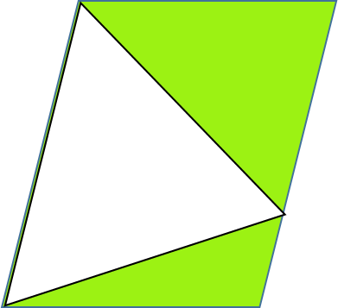
দলগত কাজ
নিচের আকৃতিগুলোর রঙিন অংশের ক্ষেত্রফল নির্ণয় করঃ
২
৮ সেমি
১
৫ সেমি
৮ সেমি
৩
৪
৫ সেমি
১2 সেমি
২ সেমি
৫ সেমি
৬ সেমি
৪ সেমি
১০ সেমি

Slide 17
দলীয় কাজ উপস্থাপনঃ
২
১
৮ সেমি
৫ সেমি
৯ সেমি
১
৮ সেমি
আয়তের দৈর্ঘ্য = ৯ সেমি, প্রস্থ = ৫ সেমি।
২
সামন্তরিকের ভূমি= ৮ সেমি, উচ্চতা = ৮ সেমি।
অতএব, আয়তের ক্ষেত্রফল = ৯ $×$ ৫ = ৪৫ বর্গ সেমি
সামন্তরিকের ক্ষেত্রফল = ভূমি $×$ উচ্চতা
আবার, ত্রিভুজের ভূমি = ৯ সেমি এবং উচ্চতা = ৫ সেমি
= ৮ সেমি $×$ ৮ সেমি
ত্রিভুজের ক্ষেত্রফল = (ভুমি $×$ উচ্চতা) $÷$ ২
= ৬৪ বর্গ সেমি
আবার ত্রিভুজের ভূমি = ৮ সেমি, উচ্চতা ৮ সেমি
ত্রিভুজের ক্ষেত্রফল = (৯ $×$ ৫) $÷$ ২ বর্গ
= ২২.৫ বর্গ সেমি
ত্রিভুজের ক্ষেত্রফল = (৮ $×$ ৮) $÷$ ২ বর্গ সেমি
= ৩২ বর্গ সেমি
আকৃতির রঙিন অংশের ক্ষেত্রফল = (৪৫ - ২২.৫) বর্গ সেমি
আকৃতির রঙিন অংশের ক্ষেত্রফল = (৬৪ - ৩২) বর্গ সেমি
= ২২.৫ বর্গ সেমি
= ৩২ বর্গ সেমি

Slide 18
দলীয় কাজ উপস্থাপনঃ
৩
৪
৫ সেমি
১2 সেমি
২ সেমি
৫ সেমি
৪
৬ সেমি
৪ সেমি
৩
১০ সেমি
বড় ত্রিভুজের ভূমি = (৬ + ৪) সেমি) = ১০ সেমি
বড় ত্রিভুজের ভূমি = ১০ সেমি এবং উচ্চতা = ১২ সেমি
বড় ত্রিভুজের উচ্চতা = (২ + ৫) সেমি) = ৭ সেমি সেমি
ত্রিভুজের ক্ষেত্রফল = (ভুমি $×$ উচ্চতা) $÷$ ২
ত্রিভুজের ক্ষেত্রফল = (ভুমি $×$ উচ্চতা) $÷$ ২
ত্রিভুজের ক্ষেত্রফল = (১০ $×$ ১২) $÷$ ২ বর্গ সেমি
বড় ত্রিভুজের ক্ষেত্রফল = (১০ $×$ ৭) $÷$ ২ বর্গ সেমি
= ৬০ বর্গ সেমি
= ৩৫ বর্গ সেমি
ছোট ত্রিভুজের ভূমি = ১০ সেমি এবং উচ্চতা = ৫ সেমি
ছোট ত্রিভুজের ভূমি = ১০ সেমি এবং উচ্চতা = ২ সেমি
ত্রিভুজের ক্ষেত্রফল = (১০ $×$ ৫) $÷$ ২
ত্রিভুজের ক্ষেত্রফল = (১০ $×$ ২) $÷$ ২ বর্গ সেমি
= ২৫ বর্গ সেমি
= ১০ বর্গ সেমি
আকৃতির রঙিন অংশের ক্ষেত্রফল = (৬০ - ২৫) বর্গ সেমি
আকৃতির রঙিন অংশের ক্ষেত্রফল = (৩৫ - ১০) বর্গ সেমি
= ৩৫ বর্গ সেমি
= ২৫ বর্গ সেমি

Slide 19
১০ সেমি দূরত্বে দুইটি সমান্তরাল রেখার মাঝে আঁকা তিনটি ত্রিভুজের ক্ষেত্রফল নির্ণয় এবং তুলনা করি। আলোচনা করে সিদ্বান্তে আসি।
১০ সেমি
৯ সেমি
৯ সেমি
৯ সেমি
এখানে, তিনটি ত্রিভুজেরই ভূমি = ৯ সেমি এবং উচ্চতা = ১০ সেমি
ত্রিভুজের ক্ষেত্রফল = (ভূমি $×$ উচ্চতা) $÷$ ২
সুক্ষ্মকোণী ত্রিভুজের ক্ষেত্রফল = (৯$×$ ১০) $÷$ ২ বর্গসেমি = ৯০ $÷$ ২ বর্গ সেমি = ৪৫ বর্গ সেমি।
সমকোণী ত্রিভুজের ক্ষেত্রফল = (৯$×$ ১০) $÷$ ২ বর্গসেমি = ৯০ $÷$ ২ বর্গ সেমি = ৪৫ বর্গ সেমি।
স্থুলকোণী ত্রিভুজের ক্ষেত্রফল = (৯$×$ ১০) $÷$ ২ বর্গসেমি = ৯০ $÷$ ২ বর্গ সেমি = ৪৫ বর্গ সেমি।
অতএব, বলা যায় যে, ভূমি এবং উচ্চতা অপরিবর্তিত থাকলে সকল ত্রিভুজের ক্ষেত্রফল সমান হবে।

Slide 20
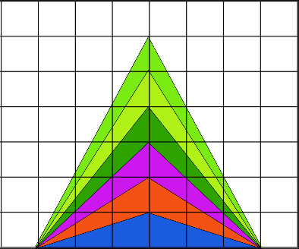
একটি ত্রিভুজ দেওয়া আছে যার ভূমি ৬ সেমি। যদি এর উচ্চতা ক্রমান্বয়ে ১
সেমি থেকে ৬ সেমি বৃদ্ধি করা হয় তবে এর ক্ষেত্রফল কীভাবে বৃদ্ধি পাবে?
ত্রিভুজের ক্ষেত্রফল = ( ভুমি $×$ উচ্চতা ) $÷$ ২
যখন উচ্চতা ১ সেমি, ত্রিভুজের ক্ষেত্রফল = (৬ $×$ ১) $÷$ ২ বর্গ সেমি = ৩ বর্গ সেমি
যখন উচ্চতা ২ সেমি, ত্রিভুজের ক্ষেত্রফল = (৬ $×$ ২) $÷$ ২ বর্গ সেমি = ৬ বর্গ সেমি
যখন উচ্চতা ৩ সেমি, ত্রিভুজের ক্ষেত্রফল = (৬ $×$ ৩) $÷$ ২ বর্গ সেমি = ৯ বর্গ সেমি
যখন উচ্চতা ৪ সেমি, ত্রিভুজের ক্ষেত্রফল = (৬ $×$ ৪) $÷$ ২ বর্গ সেমি = ১২ বর্গ সেমি
যখন উচ্চতা ৫ সেমি, ত্রিভুজের ক্ষেত্রফল = (৬ $×$ ৫) $÷$ ২ বর্গ সেমি = ১৫ বর্গ সেমি
যখন উচ্চতা ৬ সেমি, ত্রিভুজের ক্ষেত্রফল = (৬ $×$ ৬) $÷$ ২ বর্গ সেমি = ১৮ বর্গ সেমি
উচ্চতা (সেমি) | ১ | ২ | ৩ | ৪ | ৫ | ৬
ক্ষেত্রফল (বর্গ সেমি) | ৩ | ৬ | ৯ | ১২ | ১৫ | ১৮
অতএব, আমরা দেখতে পাচ্ছি, উচ্চতা ১ একক করে বৃদ্ধি পেলে, ক্ষেত্রফল ৩ এর গুণিতক আকারে বৃদ্ধি পায়।

Slide 21
জোড়ায় কাজ

Slide 22
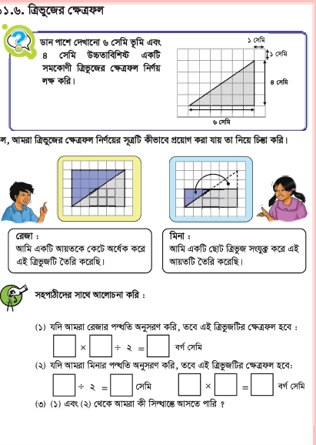
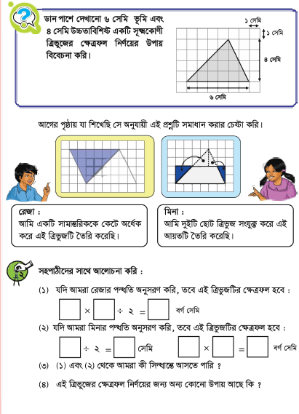
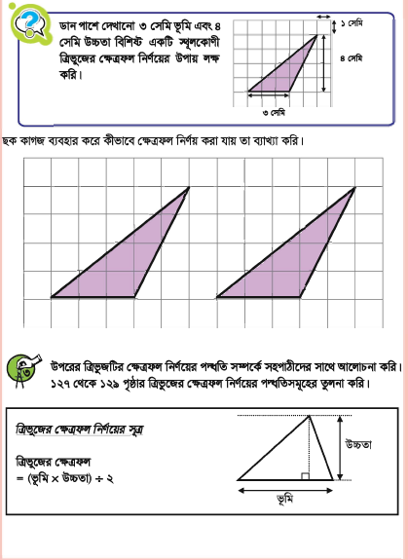
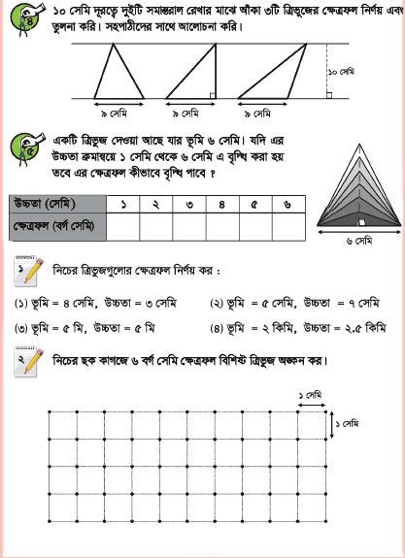
তোমার পাঠ্য বইয়ের ১২৭ পৃষ্ঠা থেকে ১৩০ পৃষ্ঠা পর্যন্ত মনোযোগ সহকারে দেখ।

Slide 23
একক কাজ
সমস্যাঃ একটি ত্রিভুজ ক্ষেত্রের ভুমি ২৮ মিটার ও উচ্চতা ১২ মিটার হলে এর ক্ষেত্রফল কত?
চল উত্তর মিলিয়ে নেই
ত্রিভুজক্ষেত্রের ক্ষেত্রফল = ( ভুমি × উচ্চতা ) ÷ ২
= ( ২৮মিটার × ১২ মিটার ) ÷ ২
= ৩১৬ বর্গমিটার ÷ ২
= ১৬৮ বর্গমিটার

Slide 24
মূল্যায়ন
ক) ত্রিভুজাকার ক্ষেত্রের ক্ষেত্রফল নির্ণয়ের সূত্রটি লিখ।
খ) একটি চতুর্ভুজক্ষেত্রকে কোণাকুণি দ্বিখণ্ডিত করলে কী হয়?
০.৮ কিমি
একটি ত্রিভুজের উচ্চতা ০.৮ কিমি এবং এর ক্ষেত্রফল ১.২ বর্গ কিমি হলে এর ভূমি কত?
ভূমি = ?

Slide 25
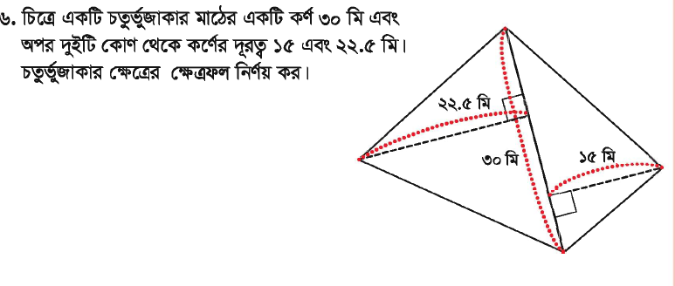
বাড়ির কাজ

Slide 26
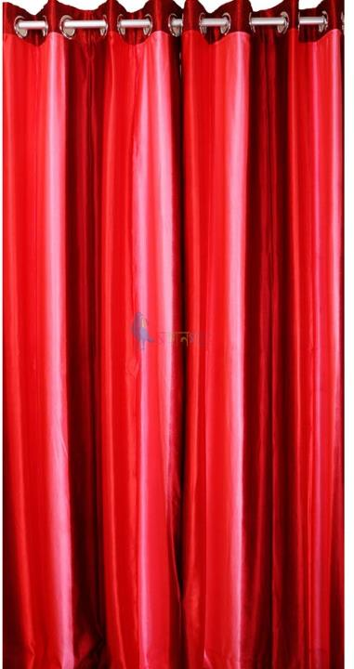
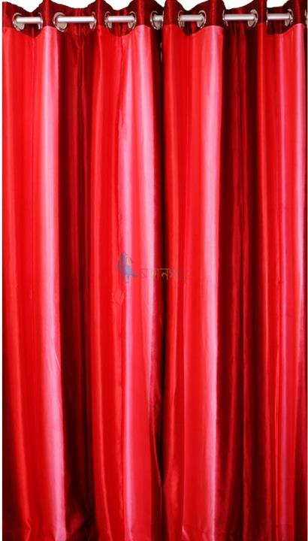
বন্ধুরা আজকের মত সবাইকে ধন্যবাদ।

